Slide 1
Отраслевая структура расходов в 2021 году (тыс. рублей)

Slide 2










Структура расходов бюджета района на 2019–2023 годы
Наименование | 2019* | 2020** | 2021 | 2022 | 2022
Жилищно-коммунальное хозяйство | 701,9 | 814,8 | 1 104,1 | 749,6 | 504,3
Жилищное хозяйство | 49,1 | 88,2 | 487,7 | 250,1 | 6,5
Коммунальное хозяйство | 590,2 | 632,5 | 475,1 | 446,5 | 446,5
Благоустройство | 39,2 | 58,5 | 115,7 | 27,5 | 25,7
Другие вопросы в области жилищно-коммунального хозяйства | 23,4 | 35,6 | 25,6 | 25,6 | 25,6
Охрана окружающей среды | 0,5 | 1,7 | 1,7 | 1,7 | 1,7
Образование | 605,2 | 629,5 | 636,1 | 612,6 | 610,8
Дошкольное образование | 158,5 | 167,8 | 159,3 | 159,3 | 159,3
Общее образование | 270,3 | 290,3 | 296,4 | 277,0 | 275,2
Дополнительное образование детей | 99,7 | 100,7 | 97,8 | 98,0 | 98,1
Молодежная политика и оздоровление детей | 18,0 | 12,0 | 20,7 | 18,2 | 18,2
Другие вопросы в области образования | 58,7 | 58,6 | 61,9 | 59,9 | 59,9
Культура, кинематография | 149,1 | 138,1 | 141,8 | 135,1 | 135,1
Культура | 100,7 | 85,7 | 88,7 | 82,0 | 82,0
Другие вопросы в области культуры, кинематографии | 48,4 | 53,0 | 53,0 | 53,0 | 53,0
Здравоохранение | 0,0 | 10,0 | 0,0 | 0,0 | 0,0
Стационарная медицинская помощь | 0,0 | 10,0 | 0,0 | 0,0 | 0,0
Социальная политика | 87,0 | 54,7 | 54,8 | 54,2 | 46,3
Пенсионное обеспечение | 1,4 | 1,9 | 2,3 | 2,3 | 2,3
Социальное обслуживание населения | 33,6 | - | 0,0 | 0,0 | 0,0
Социальное обеспечение населения | 27,9 | 36,3 | 35,7 | 35,3 | 27,4
Охрана семьи и детства | 4,8 | 1,4 | 2,1 | 2,1 | 2,1
Другие вопросы в области социальной политики | 19,3 | 15,1 | 14,7 | 14,5 | 14,5
Физическая культура и спорт | 73,1 | 83,7 | 70,9 | 70,4 | 70,4
Массовый спорт | 57,1 | 66,5 | 54,1 | 53,5 | 53,5
Спорт высших достижений | 0,5 | 0,4 | 0,4 | 0,4 | 0,4
Другие вопросы в области физической культуры и спорта | 15,5 | 16,8 | 16,4 | 16,4 | 16,4
Средства массовой информации | 22,3 | 25,5 | 25,3 | 25,3 | 25,3
Обслуживание государственного и муниципального долга | 12,9 | 3,8 | 0,0 | 0,0 | 0,0
Условно утвержденные расходы | 0,0 | 0,0 | 0,0 | 425,9 | 703,6
млн. рублей
Наименование | 2019* | 2020** | 2021 | 2022 | 2023
Всего | 2 092,0 | 2 307,7 | 2 514,1 | 2 510,3 | 2 531,7
Общегосударственные вопросы | 240,1 | 322,5 | 286,5 | 283,6 | 283,6
Функционирование высшего должностного лица субъекта РФ и муниципального образования | 13,2 | 12,6 | 15,1 | 15,0 | 15,1
Функционирование законодательных (представительных) органов государственной власти и представительных органов муниципальных образований | 5,3 | 8,3 | 7,2 | 7,1 | 7,2
Функционирование высших исполнительных органов государственной власти местных администраций | 176,3 | 221,8 | 207,3 | 206,0 | 206,1
Судебная система | 0,009 | 0,009 | 0,009 | 0,076 | 0,0
Обеспечение деятельности финансовых, налоговых и таможенных органов и органов финансового (финансово-бюджетного) надзора | 30,8 | 34,4 | 36,7 | 36,6 | 36,7
Обеспечение проведения выборов и референдумов | 0,8 | 2,4 | 0,0 | 0,0 | 0,0
Резервные фонды | 0,0 | 3,3 | 6,2 | 5,0 | 5,0
Другие общегосударственные вопросы | 13,7 | 39,7 | 14,0 | 13,7 | 13,7
Национальная оборона | 0,5 | 0,6 | 0,6 | 0,6 | 0,0
Национальная безопасность и правоохранительная деятельность | 29,6 | 49,9 | 40,1 | 40,0 | 40,0
Предупреждение и ликвидация последствий чс природного и техногенного характера, гражданская оборона | 27,8 | 47,3 | 37,1 | 37,2 | 37,2
Обеспечение пожарной безопасности | 1,2 | 1,7 | 2,7 | 2,5 | 2,5
Другие вопросы в области национальной безопасности и правоохранительной деятельности | 0,6 | 1,0 | 0,4 | 0,4 | 0,4
Национальная экономика | 169,8 | 172,3 | 152,3 | 111,4 | 110,5
Сельское хозяйство и рыболовство | 0,9 | 0,9 | 0,9 | 0,9 | 0,9
Транспорт | 23,6 | 17,8 | 25,5 | 25,5 | 25,5
Дорожное хозяйство | 72,0 | 81,9 | 96,8 | 56,7 | 55,9
Другие вопросы в области национальной экономики | 73,3 | 71,7 | 29,0 | 28,2 | 28,2
*в соответствии с решением Северо-Енисейского районного Совета депутатов от 15.06.2020 № 813-60 «Об исполнении бюджета Северо-Енисейского района за 2019 год»
** в соответствии с решением Северо-Енисейского районного Совета депутатов «О бюджете Северо-Енисейского района на 2020 год и плановый период 2021-2022 годов» от 16.12.2019 № 760-55
Notes:
Заполняем вручную из приложения ФКР 2020-2022 годы

Slide 3
Муниципальные программы, %

Slide 4
Главные распорядители бюджета Северо-Енисейского района и подведомственные им муниципальные учреждения
Финансовое управление администрации Северо-Енисейского района – главный распорядитель средств бюджета района
Администрация Северо-Енисейского района – главный распорядитель средств бюджета района
Управление образования администрации Северо-Енисейского района – главный распорядитель средств бюджета района
Отдел культуры администрации Северо-Енисейского района – главный распорядитель средств бюджета района
МКУ «Служба заказчика-застройщика Северо-Енисейского района»
МБОУ ССОШ № 1
МБДОУ № 1
МБОУ «ССОШ №2»
МБДОУ № 3
МКУ «Аварийно-спасательное формирование Северо-Енисейского района»
МБДОУ № 4 «Жарки»
МБОУ «ТСОШ № 3»
МКУ «ЦОУ»
МБДОУ № 5
МБУ «Муниципальный музей»
МКУ «Северо-Енисейская муниципальная информационная служба»
МБОУ «БСОШ №5»
МБУ «ЦКС»
МБУ ДО «Северо-Енисейская детская школа искусств»
МБОУ «НСОШ №6»
МБДОУ № 8 «Иволга»
МБУ «ЦБС»
Северо-Енисейский районный Совет депутатов
Отдел физической культуры, спорта и молодежной политики администрации Северо-Енисейского района – главный распорядитель средств бюджета района
МБОУ «ВСОШ № 8»
МБОУ ДО «ДЮЦ»
МБОУ «ВОШ № 9»
МБОУ ДО
«ДЮСШ»
Комитет по управлению муниципальным имуществом администрации Северо-Енисейского района
Контрольно-счетная комиссия Северо-Енисейского района
МБУ «МЦ «АУРУМ»
МКУ «Спортивный комплекс «Нерика»

Slide 5
Дорожный фонд Северо-Енисейского района, (тыс. рублей)
Дорожный фонд
Северо-Енисейского района
Госпошлина за выдачу органом ОМСУ специального разрешения на движение по автомобильным дорогам транспортных средств, осуществляющих перевозки опасных, тяжеловесных и (или) крупногабаритных грузов
Акцизы
Прочие денежные взыскания (штрафы) за правонарушение в области дорожного движения
Налог на прибыль
Субсидии бюджетам муниципальных образований на содержание и капитальный ремонт автомобильных дорог общего пользования местного значения за счет средств дорожного фонда Красноярского края в рамках подпрограммы «Дороги Красноярья» государственной программы Красноярского края «Развитие транспортной системы»
2019 год
55 218,2
в том числе
КБ* – 30 125,5
МБ* – 25 092,7
2020 год
64 429,6
в том числе
КБ – 36 658,2
МБ – 27 741,4
2021 год
78 743,4
в том числе
КБ – 31 073,6
МБ – 47 669,8
2022 год
38 614,6
в том числе
КБ – 31 893,1
МБ – 6 721,5
2023 год
37 745,4
в том числе
КБ – 32 745,4
МБ – 5 000,0
Расходы дорожного фонда
ликвидация колей и других неровностей и укладкой нового слоя покрытия участка автомобильной дороги, устройство и замена водопропускных трубок, устройство кюветов автомобильных дорог местного значения;
содержание автомобильных дорог местного значения;
капитальный ремонт и ремонт автомобильных дорог местного значения
приобретение, доставка и установка дорожных знаков
устройство бетонных водоотводных канав
КБ* – краевой бюджет МБ* – местный бюджет

Slide 6
Муниципальный дорожный фонд Северо-Енисейского района на 2021 год, тыс. руб.
Доходы дорожного фонда Расходы дорожного фонда
Всего – 78 743,4 в том числе: Всего – 78 743,4 из них:
КБ* - 31 073,6
МБ* - 47 669,8
в том числе:
, в том числе:
налог на прибыль организаций - 45 311,2
акцизы – 1 532,6
платежи, уплачиваемые в целях возмещения вреда, причиняемого автомобильным дорогам местного значения транспортными средствами, осуществляющими перевозки тяжеловесных и (или) крупногабаритных грузов – 602,0
госпошлина за выдачу органом ОМСУ специального разрешения на движение транспортных средств, осуществляющих перевозки опасных, тяжеловесных и (или) крупногабаритных грузов-224,0
межбюджетные трансферты по разделу «Дорожное хозяйство (дорожные фонды) 31 073,6
содержание автомобильных дорог местного значения – 25 488,3, из них:
КБ - 20 488,3
МБ - 5 000,0
разработка Проекта организации дорожного движения на территории населенных пунктов Северо-Енисейского района
МБ - 2 167,5
капитальный ремонт и ремонт автомобильных дорог местного значения – 48 292,1, из них:
КБ - 10 206,1
МБ - 38 086,0
повышение безопасности дорожного движения
– 2 143,3, из них:
КБ - 379,2
МБ - 2034,1
замена остановочных павильонов, ул. Набережная, 10, гп Северо-Енисейский
МБ - 652,2
КБ* – Краевой бюджет МБ* Местный бюджет

Slide 7
Перечень субсидий юридическим лицам, индивидуальным предпринимателям, физическим лицам - производителям товаров, работ, услуг, предоставляемых из бюджета Северо-Енисейского района на безвозмездной и безвозвратной основе в целях возмещения недополученных доходов и (или) финансового обеспечения (возмещения) затрат в связи с производством (реализацией) товаров), выполнением работ, оказанием услуг в 2021 - 2023 годах» на 2021 год 407 448,4 ежегодно (тыс. рублей)
Субсидии, предоставляемые из бюджета Северо-Енисейского района для организации в границах населенных пунктов Северо-Енисейского района электро-, тепло- и водоснабжения населения, водоотведения, снабжения населения топливом, организации в границах муниципального района электроснабжения населения:
субсидия на возмещение фактически понесенных затрат, связанных с организацией в границах района теплоснабжения населения теплоснабжающим и энергосбытовым организациям, осуществляющим производство и (или) реализацию тепловой и электрической энергии, не включенных в тарифы на коммунальные услуги вследствие ограничения их роста, в части доставки котельно-печного топлива 16 055,8 ежегодно
субсидия на финансовое обеспечение затрат, связанных с организацией в границах района теплоснабжения населения в части затрат по приобретению (закупу) котельно-печного топлива 288 973,4 ежегодно
субсидия на возмещение фактически понесенных затрат, связанных с организацией в границах района теплоснабжения населения в части производства и (или) реализации топлива твердого (швырок всех групп пород) 7 892,5 ежегодно
субсидия на возмещение фактически понесенных затрат по организации водоснабжения населения в части доставки воды автомобильным транспортом от центральной водокачки к водоразборным колонкам и на содержание водоразборных колонок в гп Северо-Енисейский 6 877,5 ежегодно
Субсидии, предоставляемые из бюджета Северо-Енисейского района для организации ритуальных услуг и содержания мест захоронения, содержание на территории Северо-Енисейского района межпоселенческих мест захоронения в 2021-2023 годах:
субсидия на возмещение фактически понесенных затрат, связанных с организацией ритуальных услуг в районе в части оказания услуг по поднятию и доставке криминальных и бесхозных трупов с мест происшествий и обнаружения в морг 182,8 ежегодно
Субсидии, предоставляемые из бюджета Северо-Енисейского района для создания условий для предоставления транспортных услуг населению и организации транспортного обслуживания населения в границах населенных пунктов района, организации транспортного обслуживания населения между населенными пунктами района в границах Северо-Енисейского района в 2021-2023 годах:
субсидия на возмещение недополученных доходов, связанных с оказанием населению района транспортных услуг и организации транспортного обслуживания населения в границах района, возникающих у перевозчиков при прохождении муниципальных маршрутов регулярных перевозок пассажиров по регулируемым тарифам автомобильным транспортом общего пользования 25 544,1 ежегодно
Субсидии, предоставляемые из бюджета Северо-Енисейского района для организации благоустройства территории населенных пунктов Северо-Енисейского района (в соответствии с утвержденными Правилами благоустройства территории населенных пунктов Северо-Енисейского района, утвержденными решением Северо-Енисейского районного Совета депутатов от 31.03.2017 № 264-21):
субсидия на возмещение фактически понесенных затрат, связанных с организацией благоустройства территории населенных пунктов Северо-Енисейского района в части освещения улиц населенных пунктов Северо-Енисейского района 12 045,8 ежегодно
Субсидии, предоставляемые из бюджета Северо-Енисейского района по созданию условий для обеспечения жителей населенных пунктов Северо-Енисейского района услугами общественного питания, торговли и бытового обслуживания в 2021–2023 годах:
субсидия на возмещение фактически понесенных затрат, связанных с обеспечением жителей района услугами бытового обслуживания в части возмещения части затрат в связи с оказанием бытовых услуг общих отделений бань 7 885,6 ежегодно
субсидия на возмещение фактически понесенных затрат, связанных с созданием условий для обеспечения жителей услугами торговли (реализации населению района продуктов питания) в части затрат по доставке в район указанных продуктов (включая транспортно-заготовительные расходы) 23 884,9 ежегодно

Slide 8

Муниципальная программа «Управление муниципальными финансами»
Цели муниципальной программы – обеспечение долгосрочной сбалансированности и устойчивости бюджетного процесса Северо-Енисейского района, повышение качества и прозрачности управления муниципальными финансами.
Объем финансирования, тыс. рублей | 2019 | 2020 | 2021 | 2022 | 2023
 | 41 374,5 | 35 572,6 | 34 054,6 | 34 054,6 | 34 054,6
Основные направления расходов в 2021 году:
34 054,6 | Обеспечение деятельности Финансового управления администрации Северо-Енисейского района
0,0 | Расходы на обслуживание муниципального долга
Основные результаты | 2019 | 2020 | 2021 | 2022 | 2023
Отношение муниципального долга к общему объему доходов бюджета района без учета безвозмездных поступлений и (или) поступлений налоговых доходов по дополнительным нормативам отчислений от налога на доходы физических лиц, % | 34,1 | не более 50 | не более 50 | не более 50 | не более 50
Доля расходов на обслуживание муниципального долга в объеме расходов бюджета района, за исключением объема расходов, которые осуществляются за счет субвенций, предоставляемых из бюджетов бюджетной системы Российской Федерации, % | 0,9 | не более 5 | не более 5 | не более 5 | не более 5
Годовая сумма платежей по погашению и обслуживанию муниципального долга, возникшего по состоянию на 1 января очередного финансового года, без учета платежей, направляемых на досрочное погашение долговых обязательств со сроками погашения после 1 января года, следующего за очередным финансовым годом, к общему объему налоговых и неналоговых доходов бюджета района и дотаций из бюджетов бюджетной системы Российской Федерации, % | 20,7 | не более 20 | не более 13 | не более 13 | не более 13
Доля краткосрочных долговых обязательств в общем объеме муниципального долга района, % | - | не более 15 | не более 15 | не более 15 | не более 15
Просроченная задолженность по долговым обязательствам Северо-Енисейского района, % | 0 | 0 | 0 | 0 | 0
Доля исполнения собственных доходов к плановым назначениям бюджета Северо-Енисейского района, % | не менее 90 | не менее 90 | не менее 90 | не менее 90 | не менее 90

Slide 9
Муниципальная программа «Управление муниципальными финансами» (продолжение)
Основные результаты | 2019 | 2020 | 2021 | 2022 | 2023
Доля расходов бюджета района, формируемых в рамках муниципальных программ Северо-Енисейского района, % | не менее 88 | не менее 88 | не менее 89 | не менее 89 | не менее 90
Размещение на официальном сайте муниципального образования Северо-Енисейского района информационного ресурса «Бюджет для граждан» | 1 раз в месяц | не реже 1 раз в месяц | не реже 1 раз в месяц | не реже 1 раз в месяц | не реже 1 раз в месяц
Соотношение количества проведенных плановых проверок (ревизий) при осуществлении внутреннего муниципального финансового контроля в сфере бюджетных правоотношений и контроля в сфере закупок товаров, работ, услуг к количеству запланированных, % | 100 | 100 | 100 | 100 | 100
Отсутствие просроченной кредиторской задолженности в расходах бюджета района, рублей | 0 | 0 | 0 | 0 | 0
Обеспечение исполнения расходных обязательств района (за исключением безвозмездных поступлений), % | 96,7 | не менее 95 | не менее 95 | не менее 95 | не менее 95
Отношение дефицита бюджета района к утвержденному общему годовому объему доходов бюджета района без учета утвержденного объема безвозмездных поступлений и (или) поступлений налоговых доходов по дополнительным нормативам отчислений, % | - | не более 10 | не более 10 | не более 10 | не более 10
Степень качества управления муниципальными финансами, присвоенная по результатам комплексной оценки качества управления муниципальными финансами, в соответствии с Приказом Министерства Финансов Красноярского края от 31.01.2014 № 10 «Об утверждении Порядка проведения мониторинга и оценки качества управления муниципальными финансами в муниципальных районах и городских округах Красноярского края» (далее степень качества) | I степень | не ниже II степени качества | не ниже II степени качества | не ниже II степени качества | не ниже II степени качества
Доля расходов на реализацию вновь принимаемых обязательств бюджета Северо-Енисейского района путем конкурсного распределения, % | 100 | 100 | 100 | 100 | 100

Slide 10
Капитальный ремонт объектов недвижимого имущества Северо-Енисейского района на 2021 год 16 837,1(тыс. рублей)
Образование 10 106,1
Культура 6 731,0
Здание школьных мастерских МБОУ «Новокаламинская средняя школа № 6 –7 901,7
Кровля здания Управления образования администрации Северо-Енисейского района – 1 719,2
Здание МБОУ «Северо-Енисейская средняя школа № 2» – 59,3
Здания МБОУ «Северо-Енисейская средняя школа № 2» - 125,8
Расходы на проверку достоверности определения сметной стоимости – 200,0
Расходы по подготовке проектов капитальных ремонтов - 100,0
Здание СДК МБУ «Централизованная клубная система Северо-Енисейского района» - 2 144,6
Здание РДК «Металлург» МБУ «Централизованная клубная система Северо-Енисейского района» - 4 286,4
Расходы на проверку достоверности определения сметной стоимости – 200,0
Расходы по подготовке проектов капитальных ремонтов - 100,0

Slide 11
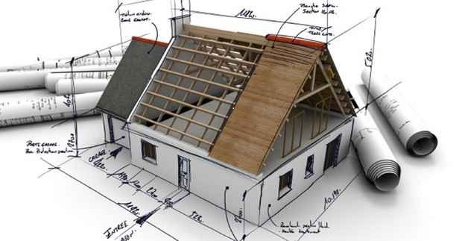
Строительство объектов недвижимого имущества Северо-Енисейского района на 2021 год 555 607,3 (тыс. рублей)
Жилищное строительство 445 000,0
Коммунальное хозяйство 36 820,9
60 квартирный дом, ул. Карла Маркса, 52А, гп Северо-Енисейский – 220 000,0
16 квартирный дом, ул. Ленина, 62А, гп Северо-Енисейский – 110 000,0
16 квартирный дом, ул. Карла Маркса, 19А, гп Северо-Енисейский – 110 000,0
Проектно-сметная документация на строительство 24 квартирного дом, ул. Южная, 3, п. Тея – 5 000,0
Пусконаладочные работы по объекту «Водозабор подземных вод для хозяйственно-питьевого снабжения гп Северо-Енисейский» - 36 820,9
Благоустройство 73 786,4
Кладбище № 2, ул. Механическая,7, гп Северо-Енисейский – 73 786,4

Slide 12

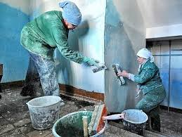
Капитальный ремонт объектов жилищного хозяйства на 2021 год, (тыс. рублей)
Всего по Северо-Енисейскому району – 36 205,1 в том числе по населенным пунктам района:
гп Северо-Енисейский
3 квартирный дом, ул. Автомобильная, 3, кв. 1, 2 – 2 008,7
2 квартирный дом, ул. Автомобильная, 6, кв. 2 – 1 308,8
2 квартирный дом, ул. Нагорная, 8, кв. 1 – 2 692,6
21 квартирный дом, ул. Карла Маркса, 25 – 1 101,7
30 квартирный дом, ул. Ленина, 21, 23, 25 – 1 507,8 (балконные плиты)
60 квартирный дом, ул. Суворова, 6 – 412,5 (балконные плиты)
п. Тея
4 квартирный дом, ул. Геологическая, 15, кв. 1, 3 – 3 566,7
2 квартирный дом, ул. 60 лет ВЛКСМ, 8, кв. 2 – 1 642,0
3 квартирный дом, ул. Октябрьская, 40 – 3 643,1
2 квартирный дом, ул. Дражная, 11, кв. 1 – 1 841,2
2 квартирный дом, ул. Школьная, 19 – 3 065,9
п. Новая Калами
4 квартирный дом, ул. Дражников, 3, кв. 1, 3, 4 – 2 889,1
п. Вангаш
4 квартирный дом, ул. Микрорайон Молодежный, 8 – 3 861,8
п. Брянка
1 квартирный дом, ул. Нагорная, 7 – 1 352,0
2 квартирный дом, ул. Школьная, 23, кв. 2 – 1 575,8
2 квартирный дом, ул. Школьная, 32, кв. 2 – 1 335,4
Расходы по подготовке проектов капитальных ремонтов – 800,0
Расходы на проверку достоверности определения сметной
стоимости капитального ремонта – 1 600,0

Slide 13
Муниципальная программа «Создание условий для обеспечения доступным и комфортным жильем граждан Северо-Енисейского района»
Цель муниципальной программы – повышение доступности жилья и улучшение жилищных условий граждан, проживающих на территории Северо-Енисейского района.
Объем финансирования, тыс. рублей | 2019 | 2020 | 2021 | 2022 | 2023
 | 70 866,8 | 120 439,6 | 513 106,9 | 274 669,1 | 31 101,8
Основные направления расходов в 2021 году
1 955,1 | Улучшение жилищных условий отдельных категорий граждан, проживающих на территории Северо-Енисейского района
445 000,0 | Развитие среднеэтажного и малоэтажного жилищного строительства в Северо-Енисейском районе
36 205,1 | Капитальный ремонт муниципальных жилых помещений и общего имущества в многоквартирных домах, расположенных на территории Северо-Енисейского района
25 646,6 | Обеспечение деятельности муниципального казенного учреждения «Служба заказчика - застройщика Северо-Енисейского района»
4 300,0 | Реализация мероприятий в области градостроительной деятельности на территории Северо-Енисейского района
4 486,3 | Реализация мероприятий в области градостроительной деятельности на территории Северо-Енисейского района
Основные результаты | 2019 | 2020 | 2021 | 2022 | 2023
Доля ветхого и аварийного жилья в районе из общей площади жилья, % | 12,2 | 12,2 | 11,5 | 10,6 | 10,6
Площадь построенных среднеэтажных и малоэтажных жилых домов в населенных пунктах района, кв. м. | 4 840,8 | 3617,4 | 2 174,1 | 920,0 | 768,6
Количество отремонтированных жилых помещений и отдельных технологических элементов муниципальных квартир, ед. | 8 | 8 | 9 | 21 | 4
Количество молодых семей, получивших социальную выплату, ед. | 5 | 6 | 6 | 6 | 6

Slide 14

Муниципальная программа
«Развитие образования»
Цель муниципальной программы – обеспечение высокого качества образования на территории района, соответствующего потребностям граждан и перспективным задачам развития экономики, организация отдыха и оздоровления детей.
Объем финансирования, тыс. рублей | 2019 | 2020 | 2021 | 2022 | 2023
 | 598 176,4 | 636 298,5 | 649 570,8 | 626 084,6 | 616 393,1
Основные направления расходов в 2021 году
Учреждения | Количество учреждений (ед.) | Количество учеников, воспитанников (чел.) | Сумма, тыс. рублей
 |  |  | Муниципальное задание | Иные цели
Учреждения дошкольного образования | 5 | 616 | 134 911,4 | 7 232,4
Учреждения общего образования, в том числе группы дошкольного образования | 7 | 1 297 | 283 442,8 | 56 009,0
Учреждения дополнительного образования | 2 | 1 483 | 87 094,4 | 10 644,4
Также предусмотрены расходы:
финансовое обеспечение деятельности Управления образования администрации Северо-Енисейского района – 60 043,4
капитальный ремонт зданий муниципальных бюджетных учреждений: здания школьных мастерских МБОУ «Новокаламинская средняя школа № 6», ул. Дражников, 14, п. Новая Калами; МБОУ «Северо-Енисейская средняя школа № 2»; МБОУ «Северо-Енисейская средняя школа № 1 имени Е.С. Белинского» – 8 236,8; кровли здания Управления образования администрации Северо-Енисейского района – 1 869,2.

Slide 15

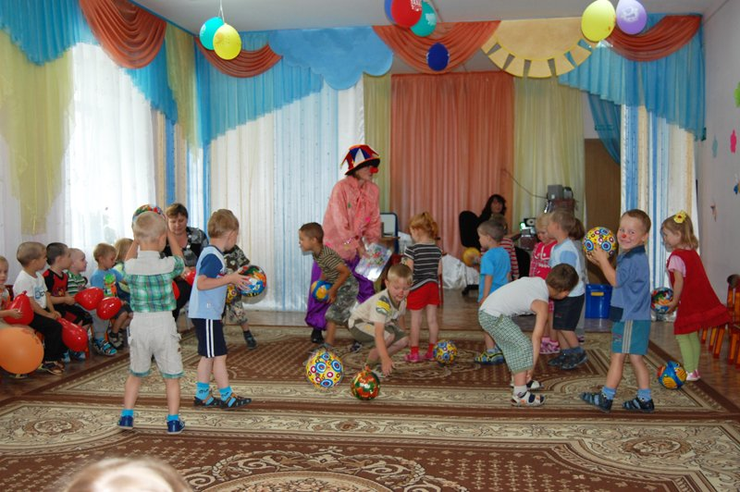
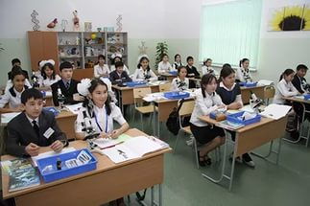
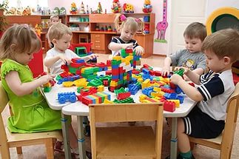
Основные результаты при реализации муниципальной программы «Развитие образования»
Основные результаты | 2019 | 2020 | 2021 | 2022 | 2023
Удельный вес численности обучающихся по программам общего образования, участвующих в олимпиадах и конкурсах различного уровня в общей численности обучающихся по программам общего образования, % | 48,0 | 67,5 | 68,0 | 68,5 | 68,7
Доля оздоровленных детей школьного возраста, % | 82 | 0 | 82,38 | 83,5 | 84
Доля учащихся муниципальных общеобразовательных учреждений, получающих горячее питание, % | 99,7 | 100 | 100 | 100 | 100
Доля детей, в возрасте от 5 до 18 лет, охваченных дополнительным образованием, % | 80 | 80 | 80 | 80 | 80
Доля детей в возрасте от 3 до 7 лет, которым предоставлена возможность получать услуги дошкольного образования, в общей численности детей в возрасте от 3 до 7 лет (с учетом групп кратковременного пребывания), % | 97,0 | 97,13 | 97,32 | 98,73 | 98,75
Уровень удовлетворенности жителей района качеством предоставления, % муниципальных услуг по отрасли образования, % | 85 | 85,3 | 85,5 | 86 | 87

Slide 16

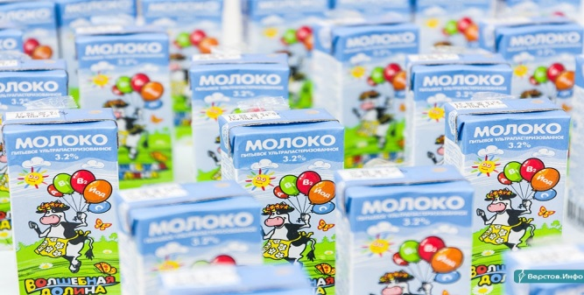
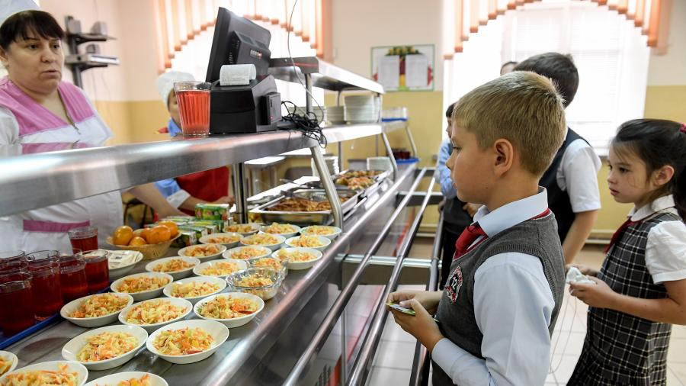
Организация питания обучающихся в муниципальных общеобразовательных организациях Северо-Енисейского района в 2021 – 2023 годах
Тыс. рублей
Сумма |  |  | Источники финансирования | Показатель | Направление расходов
2021 | 2022 | 2023
9 865,6 | 9 850,0 | 3 405,2 | Федеральный бюджет | Обучающиеся 1-4 классов | Субсидии бюджетам муниципальных образований края на софинансирование организации и обеспечения обучающихся по образовательным программам начального общего образования в муниципальных образовательных организациях, за исключением обучающихся с ограниченными возможностями здоровья, бесплатным горячим питанием, предусматривающим наличие горячего блюда, не считая горячего напитка, в рамках подпрограммы «Развитие дошкольного, общего и дополнительного образования» государственной программы Красноярского края «Развитие образования»
3 288,5 | 3 283,3 | 1 135,1 | Краевой бюджет
39,5 | 39,4 | 13,6 | Местный бюджет
6 482,4 | 6 115,2 | 6 757,4 | Краевой бюджет | Обучающиеся 5-11 классов | Субвенции бюджетам муниципальных образований на обеспечение питанием обучающихся в муниципальных и частных общеобразовательных организациях по имеющим государственную аккредитацию основным общеобразовательным программам без взимания платы (в соответствии с Законом края от 27 декабря 2005 года № 17-4377) в рамках подпрограммы «Развитие дошкольного, общего и дополнительного образования» государственной программы Красноярского края «Развитие образования»
10 370,5 | 10 370,5 | 10 370,5 | Местный бюджет | Обучающиеся 5-11 классов | Финансовое обеспечение решения Северо-Енисейского районного Совета депутатов от 31.01.2011 № 226-16 «О финансовом обеспечении обучающихся общеобразовательных организаций Северо-Енисейского района (за исключением финансового обеспечения бесплатным горячим питанием обучающихся, получающих начальное общее образование в муниципальных образовательных организациях), горячим питанием без взимания платы»
2 049,7 | 2 049,7 | 2 049,7 | Местный бюджет | Обучающиеся 1-5 классов | Финансовое обеспечение решения Северо-Енисейского районного Совета депутатов от 22.11.2019 № 721-54 «О финансовом обеспечении обучающихся первых-пятых классов общеобразовательных организаций Северо-Енисейского района питанием без взимания платы в виде витаминизированного молока»

Slide 17
Финансовое обеспечение организации отдыха и оздоровления детей в 2021 – 2023 годах
Тыс. рублей
Сумма |  |  | Направление расходов
2021 | 2022 | 2023
6 133,3 | 4 100,0 | 4 100,0 | Финансовое обеспечение переданных Красноярским краем отдельных государственных полномочий и финансовое обеспечение дополнительных мероприятий по охране и укреплению здоровья детей, проживающих в Северо-Енисейском районе, всего
в том числе:
4 100,0 | 4 100,0 | 4 100,0 | Субвенции бюджетам муниципальных образований на осуществление государственных полномочий по организации и обеспечению отдыха и оздоровления детей в рамках подпрограммы «Развитие дошкольного, общего и дополнительного образования» государственной программы Красноярского края «Развитие образования» (в соответствии с Законом края от 19 апреля 2018 года № 5-1533 «О наделении органов местного самоуправления муниципальных районов и городских округов края государственными полномочиями по организации и обеспечению отдыха и оздоровления детей»), всего:
из них:
1 428,2 | 1 428,2 | 1 428,2 | оплата 70 % стоимости 80 путевок
132,9 | 132,9 | 132,9 | оплата 100 % стоимости 5 путевок детям-сиротам
2 538,9 | 2 538,9 | 2 538,9 | оплата 70 % стоимости набора продуктов питания для 540 детей
2 033,3 | 0 | 0 | Дополнительное финансовое обеспечение решения Северо-Енисейского районного Совета депутатов от 02.11.2020 № 21-3 «О дополнительном финансовом обеспечении переданных Красноярским краем отдельных государственных полномочий в сфере организации и обеспечения отдыха и оздоровления детей, финансовом обеспечении дополнительных мероприятий по обеспечению безопасности их жизни и здоровья в 2021 году», всего:
из них:
543,8 | 0 | 0 | дополнительное финансовое обеспечение оплаты 30 % средней стоимости 80 путевок в краевые загородные лагеря, расположенные на территории Красноярского края
158,6 | 0 | 0 | дополнительное финансовое обеспечение оплаты 100 % стоимости путевок в краевые загородные оздоровительные лагеря, расположенные на территории Красноярского края для 7 детей в возрасте от 7 до 18 лет, являющихся гражданами Российской Федерации, проживающих на территории Северо-Енисейского района
915,1 | 0 | 0 | дополнительное финансовое обеспечение оплаты 30 % стоимости набора продуктов питания или готовых блюд и их транспортировки в лагеря с дневным пребыванием детей для 540 детей
113,0 | 0 | 0 | дополнительное финансовое обеспечение оплаты 100 % стоимости набора продуктов питания или готовых блюд и их транспортировки в лагеря с дневным пребыванием детей для 20 детей
302,8 | 0 | 0 | дополнительное финансовое обеспечение содержания 3,5 ставок педагогов дополнительного образования, исполняющих функции по сопровождению детей

Slide 18



Финансовое обеспечение переданных Красноярским краем отдельных государственных полномочий и финансовое обеспечение дополнительных мероприятий по охране и укреплению здоровья детей, проживающих в Северо-Енисейском районе
Тыс. рублей
* Набор продуктов питания или готовых блюд и их транспортировки в лагеря с дневным пребыванием детей
70 % стоимости набора продуктов питания для 540 детей (средства субвенции)
2 538,9
30 % стоимости набора продуктов питания для 540 детей (средства бюджета района)
915,1
100 % стоимости набора продуктов питания для 20 детей (средства бюджета района)
113,0
560 детей получат питание в лагерях с дневным пребыванием детей на общую сумму 3 567,0
* Путевки в краевые загородные оздоровительные лагеря, расположенные на территории Красноярского края для детей в возрасте от 7 до 18 лет, являющихся гражданами РФ, проживающих на территории Северо-Енисейского района
70 % стоимости 80 путевок (средства субвенции) 1 428,2
30 % стоимости 80 путевок (средства бюджета района) 543,8
100 % стоимости 5 путевок детям-сирота (средства субвенции)
132,9
92 ребенка отдохнут в загородных оздоровительных лагерях на общую сумму 2 263,5
100 % стоимости 7 путевок (средства бюджета района)
158,6
В том числе за счет средств :
краевого бюджета – 2 538,9
местного бюджета – 1 028,1
* Содержание 3,5 ставок педагогов дополнительного образования, исполняющих функции по сопровождению детей за счет средств местного бюджета в сумме 302,8
В том числе за счет средств :
краевого бюджета – 1 561,1
местного бюджета – 702,4

Slide 19
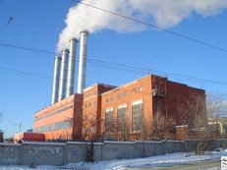
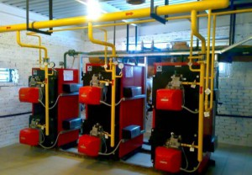
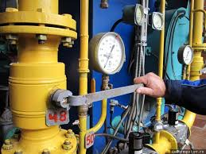
Муниципальная программа «Реформирование и модернизация жилищно-коммунального хозяйства и повышение энергетической эффективности»
Цель муниципальной программы – обеспечение населения района качественными жилищно-коммунальными услугами; формирование целостности и эффективной системы управления энергосбережением и повышением энергетической эффективности; обеспечение населения и организаций района топливом для нужд отопления и лесоматериалом для проведения ремонтно-строительных работ.
Объем финансирования, тыс. рублей | 2019 год | 2020 год | 2021 год | 2022 год | 2023 год
 | 521 440,1 | 595 999,9 | 472 599,3 | 444 000,6 | 444 000,6
Основные направления расходов в 2021 году
36 820,9 | Подпрограмма 2. «Чистая вода Северо-Енисейского района»
36 820,9 | Пусконаладочные работы по объекту «Водозабор подземных вод для хозяйственно-питьевого снабжения гп Северо-Енисейский»
430 339,6 | Подпрограмма 3. «Доступность коммунально-бытовых услуг для населения Северо-Енисейского района»
407 683,9 | Расходы на организацию теплоснабжения населения
7 885,6 | Возмещение фактически понесенных затрат, связанных с обеспечением жителей района услугами бытового обслуживания в части возмещения части затрат в связи с оказанием бытовых услуг общих отделений бань гп Северо-Енисейский , п. Тея, п. Вангаш, п. Новая Калами, п. Енашимо
6 877,6 | Возмещение фактически понесенных затрат по организации водоснабжения населения в части доставки воды автомобильным транспортом от центральной водокачки к водоразборным колонкам и на содержание водоразборных колонок в гп Северо-Енисейский
7 892,5 | Возмещение фактически понесенных затрат, связанных с организацией в границах района теплоснабжения населения в части производства и (или) реализации топлива твердого (швырок всех групп пород)
5 438,8 | Подпрограмма 4. «Энергосбережение и повышение энергетической эффективности в Северо-Енисейском районе»
5 438,8 | Субвенции бюджетам муниципальных образований на компенсацию выпадающих доходов энергоснабжающих организаций, связанных с применением государственных регулируемых цен (тарифов) на электрическую энергию, вырабатываемую дизельными электростанциями на территории Красноярского края для населения (в соответствии с Законом края от 20 декабря 2012 года № 3-963) в рамках подпрограммы «Энергоэффективность и развитие энергетики» государственной программы Красноярского края «Реформирование и модернизация жилищно-коммунального хозяйства и повышение энергетической эффективности»

Slide 20
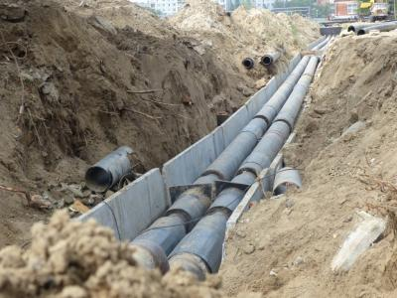
Основные результаты при реализации муниципальной программы «Реформирование и модернизация жилищно-коммунального хозяйства и повышение энергетической эффективности»
Основные результаты | 2019 | 2020 | 2021 | 2022 | 2023
Снижение уровня износа коммунальной инфраструктуры, % | 71,4 | 70,0 | 0 | 0 | 0
Удельный вес проб воды из водопроводной сети не отвечающие гигиеническим нормативам по санитарно-химическим показателям, % | 15 | 15 | 5 | 5 | 5
Удельный вес проб воды из водопроводной сети, не отвечающие гигиеническим нормативам по микробиологическим показателям, % | 6 | 6 | 0 | 0 | 0
Объем завозимого котельно-печного топлива, тн | 13 161,2 | 14 100 | 15 100 | 15 100 | 15 100
Отношение предъявленной населению платы за ЖКУ к фактическим затратам на их оказание, % | 62,8 | 63 | 63 | 63 | 63
Количество водоразборных колонок, обеспечивающих население неблагоустроенного сектора питьевой водой, ед. | 15 | 15 | 15 | 15 | 15
Количество посещений общих отделений муниципальных бань, чел. | 11 364 | 6 558 | 11 364 | 11 364 | 11 364
Объем топлива твердого (швырок всех групп пород), необходимый для теплоснабжения населения, неблагоустроенного сектора района, скл. куб. м. | 6 750 | 6 815 | 6 815 | 6 815 | 6 815

Slide 21


Муниципальная программа «Развитие культуры»
Цель муниципальной программы – создание и сохранение благоприятных условий для устойчивого развития сферы культуры, создание единого культурного пространства и сохранения культурного наследия, развития культурного и духовного потенциала населения Северо-Енисейского района
Объем финансирования, тыс. рублей | 2019 | 2020 | 2021 | 2022 | 2023
 | 158 924,3 | 150 316,6 | 153 322,5 | 146 591,6 | 146 591,6
Основные направления расходов в 2021 году
52 609,6 | Финансовое обеспечение выполнения муниципального задания и субсидии на цели, не связанные с выполнением муниципального задания муниципального бюджетного учреждения «ЦКС»
32 349,0 | Обеспечение деятельности муниципального казенного учреждения «ЦОУ»
23 544,7 | Финансовое обеспечение выполнения муниципального задания и субсидии на цели, не связанные с выполнением муниципального задания муниципального бюджетного учреждения «ЦБС»
20 699,2 | Обеспечение деятельности Отдела культуры администрации Северо-Енисейского района
11 008,4 | Финансовое обеспечение выполнения муниципального задания и субсидии на цели, не связанные с выполнением муниципального задания муниципального бюджетного учреждения дополнительного образования «ДШИ»
6 380,6 | Финансовое обеспечение выполнения муниципального задания и субсидии на цели, не связанные с выполнением муниципального задания муниципального бюджетного учреждения «Муниципальный музей»
2 294,6 | Капитальный ремонт здания СДК поселка Вангаш муниципального бюджетного учреждения «Централизованная клубная система Северо-Енисейского района» ул. Центральная, 21, п. Вангаш
4 436,4 | Капитальный ремонт здания РДК «Металлург» муниципального бюджетного учреждения «Централизованная клубная система Северо-Енисейского района» по ул. Ленина, 9 в гп Северо-Енисейский

Slide 22
продолжение к муниципальной программе «Развитие культуры»
Основные результаты | 2019 | 2020 | 2021 | 2022 | 2023
Процент представленных (во всех формах) музейных предметов от общего количества предметов основного фонда музея, % | 41,4 | 39,1 | 39,4 | 39,7 | 39,7
Число посетителей (индивидуальные посещения, экскурсионные посещения, мероприятия музея), чел. | 8 524 | 8 800 | 9 100 | 9 200 | 9 200
Число книговыдач, ед. | 227 729 | 225 500 | 225 505 | 225 515 | 225 515
Количество посещений, ед. | 65 550 | 70 600 | 71 000 | 71 400 | 71 800
Увеличение доли библиотек, подключенных к сети интернет в общем количестве библиотек, % | 100 | 100 | 100 | 100 | 100
Число зарегистрированных пользователей, чел. | 7 952 | 7 860 | 7 865 | 7 870 | 7 870
Увеличение объема электронного каталога, % | 2,2 | 2,2 | 2,3 | 2,4 | 2,4
Количество поступлений новой литературы, ед. | 2 600 | 2 500 | 2500 | 2500 | 2500
Количество книжного фонда, экз. | 105 526 | 107 000 | 107 000 | 107 000 | 107 000
Количество новых постановок народного театра «Самородок», ед. | 4 | 4 | 4 | 4 | 4
Количество посетителей, человек | 856 | 1 350 | 1 350 | 1 360 | 1 370
Количество посетителей культурно-досуговых мероприятий, чел. | 73 808 | 69 050 | 69 060 | 69 070 | 69 080
Количество клубных формирований культурно-досугового типа, ед. | 89 | 81 | 81 | 81 | 81
Количество участников клубных формирований, чел. | 1 167 | 950 | 955 | 960 | 965
Количество концертов, концертных программ, выставок и иных зрелищных мероприятий, чел. | 1 085 | 780 | 780 | 780 | 780
Количество систематически обучающихся учащихся, чел. | 95 | 75 | 75 | 75 | 75
Обеспечение эксплуатационно-технического обслуживания объектов и помещений, а так же содержание указанных объектов, помещений и прилегающей территории в надлежащем состоянии, кв. м. | 225 868 | 226 463 | 226 463 | 226 463 | 226 463

Slide 23
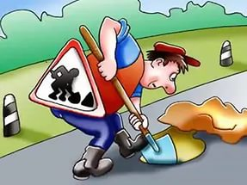
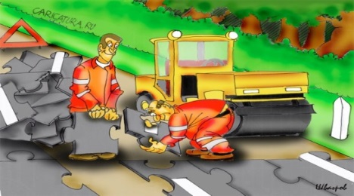
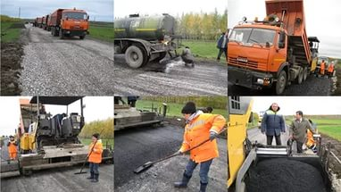

Муниципальная программа «Развитие транспортной системы Северо-Енисейского района»
Цель муниципальной программы-развитие современной и эффективной транспортной инфраструктуры; повышение комплексной безопасности дорожного движения; повышение доступности транспортных услуг для населения.
Объемы финансирования, тыс. руб. | 2019 год | 2020 год | 2021год | 2022 год | 2023 год
 | 94 292,1 | 93 784,7 | 122 393,6 | 82 264,7 | 81 395,5
Основные направления расходов в 2021 году
За счет средств дорожного фонда Северо-Енисейского района планируется выполнение работ по ремонту улично-дорожной сети, строительству и реконструкции автомобильных дорог Северо-Енисейского района, что позволит обеспечить сохранность сети автомобильных дорог. Содержание автомобильных дорог общего пользования местного значения. Будут продолжены работы по устройству асфальтобетонного покрытия участков автомобильной дороги, восстановлению профиля гравийной дороги, бетонных водоотводных канав, водопропускных трубок.
.
В рамках подпрограммы «Повышение безопасности дорожного движения в Северо-Енисейском районе» предусмотрено приобретение и установка дорожных знаков, замена барьерных ограждений, устройство выносных стоек с дорожными знаками для безопасного дорожного движения, устройство освещения дорог, стоянок.
В рамках подпрограммы «Развитие транспортного комплекса Северо-Енисейского района» предусмотрены субсидии на возмещение недополученных доходов, возникающих у перевозчиков при исполнении муниципальной программы пассажирских перевозок автомобильным транспортом по маршрутам с небольшой интенсивностью пассажиропотоков в условиях регулирования тарифов.

Slide 24
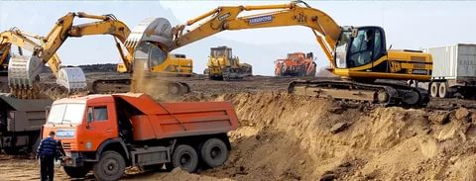
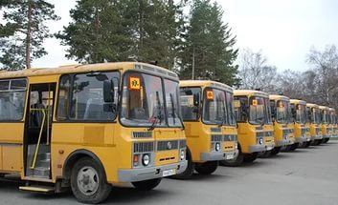
Основные направления расходов муниципальной программы «Развитие транспортной системы Северо-Енисейского района» (тыс. рублей)
Основные направления расходов | 2021 | 2022 | 2023
Ремонт улично-дорожной сети, гп Северо-Енисейский | 33 297,4 | 11 813,8 | 10 206,1
Ремонт улично-дорожной сети, п. Тея | 10 406,2 | 0,0 | 0,0
Ремонт улично-дорожной сети, п. Новая Калами и п. Енашимо | 3 454,3 | 0,0 | 0,0
Ремонт улично-дорожной сети, п. Вангаш | 367,5 | 0,0 | 0,0
Ремонт улично-дорожной сети, п. Брянка | 1 208,8 | 0,0 | 0,0
Ремонт улично-дорожной сети, п. Вельмо | 210,2 | 0,0 | 0,0
Содержание автомобильных дорог общего пользования местного значения Северо-Енисейского района | 25 488,3 | 26 307,8 | 27 160,1
Разработка Проекта организации дорожного движения на территории населенных пунктов Северо-Енисейского района - 2 167,5 | 2 167,5 | 0,0 | 0,0
Устройство и содержание автозимника «138 км автомобильной дороги Епишино - Северо-Енисейский до Юрубчено-Тохомского месторождения нефти» | 18 105,9 | 18 105,9 | 18 105,9
Приобретение и установка дорожных знаков, замена барьерных ограждений, устройство выносных стоек с дорожными знаками, устройство освещения дорог, стоянок. | 2 143,3 | 493,0 | 379,2
Пассажирские перевозки по утвержденным маршрутам в Северо-Енисейском районе | 25 544,2 | 25 544,2 | 25 544,2

Slide 25
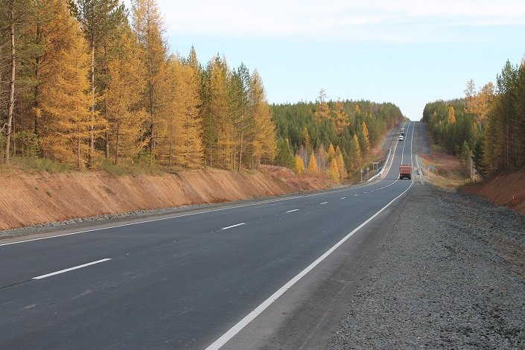
Ремонт улично-дорожной сети на 2021 год (тыс. руб.)
гп Северо-Енисейский на общую сумму 33 297,4, из них:
ремонт участка автомобильной дороги, ул. Ленина – 13 671,8
восстановление дорожного покрытия автомобильных дорог улично-дорожной сети – 134,6
асфальтирование участка автомобильной дороги, ул. Гоголя до здания КГБУЗ «Северо-Енисейская районная больница» – 1 311,9
асфальтирование автомобильного заезда к зданию ул. Карла Маркса, 51 и поворота на ул. Донского – 3 097,7
устройство бетонных водоотводных канав на улично-дорожной сети – 4 293,6
асфальтирование участка автомобильной дороги, по ул. Набережная от ЦПК №1 до ул. Механическая – 1 464,5
асфальтирование участка автомобильной дороги, ул. Пушкина, 5 до примыкания с ул. Фрунзе – 3 581,2
асфальтирование автомобильной дороги, ул. Советская, ул. Пушкина – 302,6
асфальтирование участков автомобильных заездов к жилым домам – 1 502,6
асфальтирование участка автомобильной дороги, ул. Портовая до ул. Гастелло – 895,5
асфальтирование участка автомобильной дороги, ул. Портовая до ул. Белинского – 385,6
ямочный ремонт дорожного покрытия автомобильных дорог улично-дорожной сети – 122,0
участка автомобильной дороги по ул. Фабричная, 7 – 60,5
содержание муниципального имущества - замена остановочных павильонов, ул. Набережная, 10 – 652,2
работы по диагностике и оценке технического состояния автомобильных дорог общего пользования местного значения – 1 821,1
п. Тея на общую сумму 10 406,2, из них:
асфальтирование автомобильных проездов, ул. Школьная, 1, 1А, 1Б – 1 175,2
асфальтирование автомобильных проездов ул. Лесная, 2Б – 1 289,9
асфальтирование участка автомобильной дороги, ул. Новая – 6 590,3
ремонт пер. Тарасовский – 629,1
ремонт объездной автомобильной дороги ул. Энтузиастов - ул. 60 лет ВЛКСМ – 89,7
ремонт объездной автомобильной дороги ул. 60 лет ВЛКСМ - ул. Геологическая – 134,0
ремонт переулка ул. Нагорная - ул. Шоссейная – 348,4
ремонт дороги ул. Северная, 22 – 55,5
ремонт дороги ул. Станционная, 39 – 94,1

Slide 26
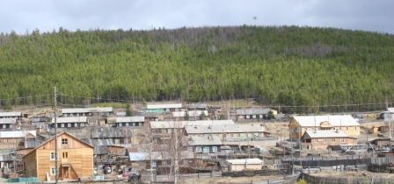
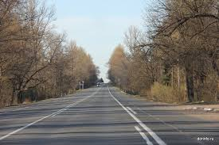
Ремонт улично-дорожной сети на 2021 год (тыс. руб.)
п. Новая Калами на общую сумму 3 454,3, из них:
устройство бетонной водоотводной канавы, водопропускной трубки на участке автомобильного проезда от ул. Нагорная до ул. Юбилейная, от ул. Дражников, 25 до здания СДК, ул. Юбилейная, 47, п. Новая Калами – 261,6
асфальтирование участка автомобильной дороги, ул. Юбилейная,4А - ул. Юбилейная, 6А – 76,9
устройство водопропускной трубки, ул. Юбилейная, 4А - ул. Юбилейная, 6А – 220,3
асфальтирование участка автомобильной дороги, ул. Нагорная –
1 265,6
устройство водопропускной трубы ул. Дражников, 6 – 36,3
ремонт участка дороги ул. Дражников, 2, 4 – 184,2
асфальтирование участка автомобильной дороги, ул. Дражников, 3 – 113,7
ремонт участка дороги ул. Дражников, 19, 21, 23, 25 – 350,3
ремонт участка дороги ул. Дражников, 24 – 148,6
ремонт участка дороги ул. Нагорная – 173,0
устройство водоотводной канавы, ул. Юбилейная, 9 - ул. Юбилейная, 23 – 513,7
ямочный ремонт дорожного покрытия автомобильной дороги, ул. Дражников, 11 – 110,1
п. Брянка на общую сумму 1 208,8, из них:
ремонт участка дороги ул. Заречная – 1 208,8
п. Вангаш на общую сумму 367,5, из них:
устройство водопропускной трубки, ул. Центральная, 27 – 367,5
п. Вельмо на общую сумму 210,2, из них:
ремонт участка дороги ул. Лесная – 210,2

Slide 27
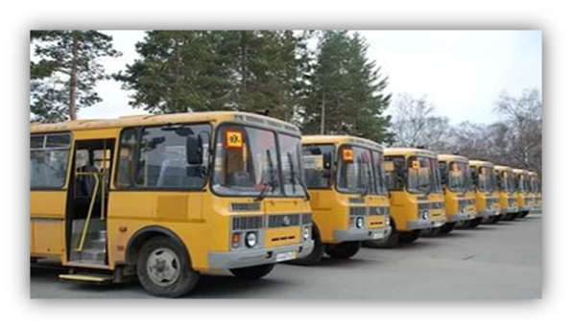

Основные результаты при реализации муниципальной программы «Развитие транспортной системы Северо-Енисейского района»
Основные результаты | Единица измерения | Годы реализации программы
 |  | 2015 | 2016 | 2017 | 2018 | 2019 | 2020 | 2021 | 2022 | 2023
Протяженность автомобильных дорог общего пользования местного значения, работы по содержанию которых выполняются в объеме действующих нормативов (допустимый уровень) и их удельный вес в общей протяженности автомобильных дорог общего пользования местного значения | км. | 202,7 | 197,5 | 199,8 | 203,8 | 203,8 | 203,8 | 203,6 | 203,6 | 203,6
 | % | 100 | 100 | 100 | 100 | 100 | 100 | 100 | 100 | 100
Протяженность автомобильных дорог общего пользования местного значения, на которых проведены работы по ремонту и капитальному ремонту в общей протяженности автомобильных дорог и их удельный вес в общей протяженности автомобильных дорог общего пользования местного значения | км | 20,1 | 27,3 | 11,1 | 6,4 | 1,6 | 4,1 | 5,8 | 1,4 | 1,0
 | % | 9,9 | 13,8 | 5,6 | 3,1 | 0,8 | 2,0 | 2,9 | 0,7 | 0,5
Снижение количества дорожно-транспортных происшествий | ед. | 187 | 216 | 194 | 150 | 92 | 87 | 82 | 77 | 72
Снижение числа лиц, погибших в дорожно-транспортных происшествиях | человек | 3 | 1 | 3 | 2 | 1
Социальный риск (число лиц, погибших в дорожно-транспортных происшествиях, на 10 тысяч населения) | % | 0,2 | 0,1 | 0,2 | 0,2 | 0,1 | Показатель не приводится по этическим причинам
Тяжесть последствий дорожно-транспортных происшествий (число лиц, погибших в дорожно-транспортных происшествиях, на 100 пострадавших) | % | 7,1 | 2,4 | 7,1 | 4,7 | 2,4
Транспортная подвижность населения | поездок/ человек | 0,2 | 0,3 | 0,3 | 0,3 | 0,2 | 0,2 | 0,2 | 0,2 | 0,2
Количество перевезенных пассажиров | тыс. чел. | 120,5 | 113,9 | 90,2 | 83,6 | 102,5 | 117,6 | 117,6 | 117,6 | 117,6
Количество муниципальных маршрутов регулярных перевозок городского сообщения (в одном направлении) | ед. | 20307 | 20206 | 20016 | 19972 | 20107 | 18817 | 21588 | 21588 | 21588
Количество муниципальных маршрутов регулярных перевозок пригородного и междугородного сообщения (в одном направлении) | ед. | 6082 | 6052 | 6032 | 5823 | 6079 | 4081 | 6184 | 6184 | 6184

Slide 28
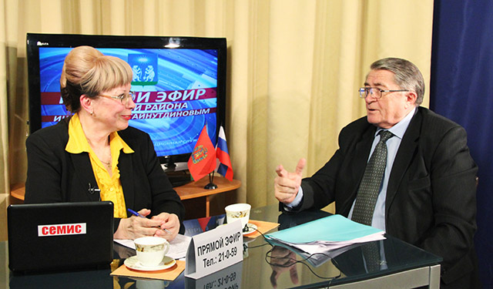

Муниципальная программа «Содействие развитию гражданского общества»
Цель муниципальной программы - создание условий для дальнейшего развития гражданского общества, повышения социальной активности населения, повышения прозрачности деятельности органов законодательной и исполнительной власти в Северо-Енисейском районе.
Объемы финансирования (тыс. рублей) | 2019 год | 2010 год | 2021 год | 2022 год | 2023 год
 | 23 040,3 | 24 129,9 | 25 267,9 | 25 267,9 | 25 267,9
Основные направления расходов в 2021 году:
Производство и размещение материалов о деятельности и
решениях органов местного самоуправления, иной социально-
значимой информации в газете «Северо-Енисейский ВЕСТНИК»
и ее приложениях 685,2 тыс. руб.
Обеспечение деятельности муниципального казенного учреждения «Северо-Енисейская муниципальная информационная служба»
24 582,7 тыс. рублей
Основные результаты | 2019 год | 2020 год | 2021 год | 2022 год | 2023 год
Количество выходов газеты «Северо-Енисейский ВЕСТНИК» с социально-значимыми материалами, экз. | 115 025 | 115 025 | 115 025 | 115 025 | 115 025
Количество социально-значимых материалов в программах «СЕМИС-ТВ», экз. | 1 375 | 1 375 | 1 450 | 1 450 | 1 450
Количество размещения материалов о деятельности и решениях органов местного самоуправления, иной официальной и социально-значимой информации в газете и ее приложениях, страница (формат А4), экз. | 1 733 754 | 1 734 154 | 1 734 954 | 1 735 154 | 1 735 354

Slide 29


Муниципальная программа «Управление муниципальным имуществом»
Цель муниципальной программы – эффективное управление и использование муниципального имущества, повышение уровня материально-технической базы административно-социальной сферы Северо-Енисейского района.
Объем финансирования, тыс. рублей | 2019 | 2020 | 2021 | 2022 | 2023
 | 151 451,9 | 148 288,8 | 23 881,4 | 23 881,4 | 23 881,4
Основные направления расходов в 2017 году
Основные направления расходов в 2021 году:
6 500,0 | Средства бюджета Северо-Енисейского района для уплаты обязательных взносов на капитальный ремонт общего имущества многоквартирных домов в муниципальной собственности
2 000,0 | Оплата расходов управляющей организации по содержанию и текущему ремонту общего имущества многоквартирных домов, отоплению, в которых расположены пустующие жилые муниципальные помещения
1 000,0 | Оформление технической и кадастровой документации на объекты недвижимости муниципальной собственности (жилищный фонд, нежилые помещения, здания, строения, сооружения, объекты внешнего благоустройства, объекты инженерной инфраструктуры)
1 000,0 | Определение рыночной стоимости объектов муниципальной собственности
800,0 | Реализация мероприятий в области земельных отношений и природопользования
300,0 | Оплата расходов управляющей организации по содержанию и текущему ремонту общего имущества многоквартирных домов, отоплению, в которых расположены пустующие жилые муниципальные помещения
150,0 | Приобретение и установка индивидуальных (квартирных) приборов учета горячей и холодной воды, электросчетчиков для обеспечения жилых помещений муниципального жилого фонда
30,0 | Оплата расходов управляющей организации по решениям, принятым на общих собраниях собственниками жилых помещений в многоквартирных домах, часть жилых помещений в которых принадлежит муниципальному образованию Северо-Енисейский район
12 101,3 | Финансовое обеспечение деятельности Комитета по управлению муниципальным имуществом администрации Северо-Енисейского района
Основные результаты | 2019 | 2020 | 2021 | 2022 | 2023
Количество полученных технических и кадастровых паспортов на объекты недвижимого имущества, ед. | 62 | 20 | 30 | 30 | 30
Количество сформированных и поставленных на государственный кадастровый учет земельных участков, ед. | 50 | 50 | 50 | 50 | 50
Количество полученных результатов оценки объектов муниципальной собственности, ед. | 82 | 50 | 70 | 70 | 70

Slide 30
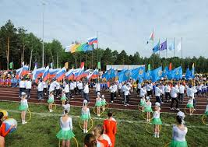

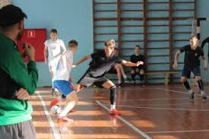
Муниципальная программа «Развитие физической культуры, спорта и молодежной политики»
Цель муниципальной программы – создание условий, обеспечивающих возможность граждан систематически заниматься физической культурой и спортом, повышение конкурентоспособности спорта Северо-Енисейского района на спортивной арене края; создание условий для развития потенциала молодежи и его реализации в интересах развития Северо-Енисейского района; создание благоприятных условий для оздоровления населения Северо-Енисейского района.
Основные направления расходов в 2017 году
Объем финансирования, тыс. рублей | 2019 | 2020 | 2021 | 2022 | 2023
 | 84 493,7 | 96 382,2 | 82 321,2 | 81 327,0 | 81 327,0
Основные направления расходов в 2021 году
52 135,8 | Финансовое обеспечение деятельности муниципального казенного учреждения «Спортивный комплекс Северо-Енисейского района «Нерика» - 49 327,1, организации и проведения всероссийских, районных спортивных мероприятий, акций, участие в официальных физкультурных и спортивных мероприятиях Красноярского края – 2 808,7
16 412,5 | Обеспечение деятельности Отдела физической культуры, спорта и молодежной политики администрации Северо-Енисейского района
11 847,9 | Финансовое обеспечение выполнения муниципального задания и субсидии на цели, не связанные с выполнением муниципального задания в отношении муниципального бюджетного учреждения «Молодежный центр «АУРУМ» Северо-Енисейского района» , из них организация мероприятий – 1 464,1
1 399,5 | Подвоз жителей поселков района к бассейну «Аяхта» в количестве 85 поездок
246,4 | Мероприятия по обработке периметра битумной мастикой и облицовка листовым железом хоккейной коробки , ул. Ленина, 9 А, гп Северо-Енисейский
279,1 | Приобретение и доставка комплекта футбольных ворот для поселкового стадиона, ул. Фабричная, 1, гп Северо-Енисейский

Slide 31

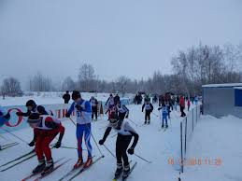
Основные результаты при реализации муниципальной программы «Развитие физической культуры, спорта и молодежной политики»
Основные результаты | 2019 | 2020 | 2021 | 2022 | 2023
Доля граждан Северо-Енисейского района, систематически занимающегося физической культурой и спортом от общей численности населения района, % | 35,2 | 39,6 | 40,7 | 42,2 | 44,4
Количество молодых людей, являющихся членами проектной команды, не менее, чел. | 27 | 25 | 25 | 25 | 25
Количество участников мероприятий, реализованных за счет средств субсидии бюджетам муниципальных образований на поддержку деятельности муниципальных молодежных центров в рамках подпрограммы «Вовлечение молодежи Красноярского края в социальную практику» государственной программы Красноярского края «Молодежь Красноярского края в ХХI веке» не менее | 541 | 400 | 400 | 400 | 400
Проведение мониторинга результатов деятельности бюджетных и казенных учреждений, подведомственных Отделу физической культуры, спорта и молодежной политики администрации Северо-Енисейского района в отношении которых Отдел физической культуры, спорта и молодежной политики администрации Северо-Енисейского района осуществляет функции и полномочия учредителя, % | 100 | 100 | 100 | 100 | 100

Slide 32

Муниципальная программа «Развитие местного самоуправления»
Цель муниципальной программы - содействие повышению комфортности условий жизнедеятельности населения в Северо-Енисейском районе.
Объемы финансирования (тыс. рублей) | 2019 | 2020 | 2021 | 2022 | 2023
 | 24 515,1 | 25 711,1 | 24 794,9 | 24 794,9 | 24 794,9
Основные направления расходов в 2021 году
23 884,9 | Возмещение затрат, связанных с реализацией населению района продуктов питания в части затрат по доставке в Северо-Енисейский район указанных продуктов (включая транспортно-заготовительные расходы)
900,0 | Возмещение части затрат гражданам, ведущим подсобное хозяйство на территории Северо-Енисейского района (приобретение витаминных добавок и кормов для сельскохозяйственных животных, имеющихся в подсобном хозяйстве; приобретение минеральных удобрений и сортовых семян; оплата зооветеринарных, санитарных услуг; приобретение новых средств малой механизации, инвентаря, оборудования и навесного оборудования для сельскохозяйственной техники(не бывших в эксплуатации); приобретение строительных материалов для строительства и ремонта производственных помещений, необходимых для производства и хранения сельскохозяйственной продукции, а также животноводческих помещений; приобретение сельскохозяйственных животных)
10,0 | Поддержка малого и среднего предпринимательства
Основные показатели | 2019 | 2020 | 2021 | 2022 | 2023
Завоз продовольственных товаров (продуктов питания) всех наименований, включенных в потребительскую корзину для основных социально-демографических групп населения, установленных приложением № 2 к Закону Красноярского края от 24.10.2013 № 5-1683 «О потребительской корзине в Красноярском крае» для реализации населению района по минимальным ценам, тонн | 1 029,9 | 1 347,2 | 1 321,3 | 1 321,3 | 1 321,3
Количество субъектов малого и среднего предпринимательства, получивших государственную (муниципальную поддержку), ед. | - | - | 1 | 1 | 1
Численность хозяйств населения, всего по Северо-Енисейскому району, ед. | 1 955 | 2 034 | 2 074 | 2 116 | 2 158
Производство продукции растениеводства жителями Северо-Енисейского района, тонн | 744,1 | 752,3 | 763,6 | 782,0 | 792,3
Производство скота и птицы на убой (в живом весе), тонн | 49 | 50,8 | 56,9 | 57,6 | 61,1
Производство молока, тонн | 252 | 258,3 | 278 | 284,2 | 298,8
Производство яиц, тыс. шт. | 209 | 214 | 225,1 | 232,8 | 243,3

Slide 33
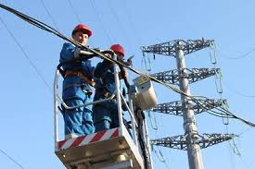
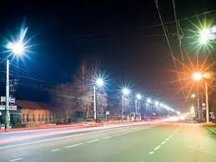
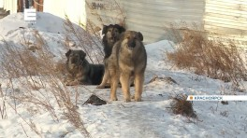
Муниципальная программа «Благоустройство»
Цель муниципальной программы – Создание максимально благоприятных, комфортных и безопасных условий для проживания и отдыха жителей Северо-Енисейского района
Основные направления расходов в 2017 году
Объем финансирования, тыс. рублей | 2019 | 2020 | 2021 | 2022 | 2023
 | 37 286,5 | 58 676,4 | 117 343,0 | 29 141,8 | 27 405,3
Основные направления расходов в 2021 году
73 786,4 | Строительство объекта Кладбище № 2, ул. Механическая,7, гп Северо-Енисейский
29 141,1 | Работы по благоустройству и озеленению населенных пунктов района (содержание кладбищ, снос аварийных домов, содержание скверов, парков, ремонт тротуаров, бетонных и деревянных лестниц, устройство и демонтаж зимних городков, установка баннеров, аншлагов, покос травы)
12 045,8 | Субсидия на возмещение фактически понесенных затрат, связанных с организацией благоустройства территории района в части освещения улиц населенных пунктов Северо-Енисейского района
182,8 | Субсидия на возмещение фактически понесенных затрат, связанных с организацией ритуальных услуг в районе в части оказания услуг по поднятию и доставке криминальных и бесхозных трупов с мест происшествий и обнаружения в морг
1 686,8 | Услуги по обращению с животными без владельцев на территории Северо-Енисейского района
500,0 | Финансовое обеспечение на реализацию проектов развития территориальных общественных самоуправлений на территории Северо-Енисейского района

Slide 34
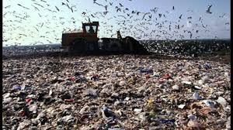
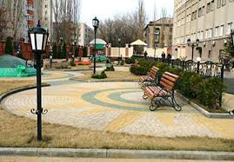
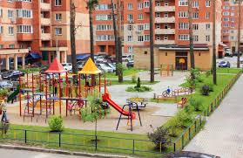
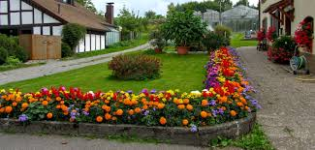
Основные результаты при реализации муниципальной программы «Благоустройство»
Основные показатели | 2019 | 2020 | 2021 | 2022 | 2023
Количество снесенных аварийных домов и нежилых зданий в населенных пунктах района, шт. | 6 | 7 | 19 | 0 | 0
Площадь снесенного аварийного жилья и нежилых зданий в населенных пунктах района, кв. м | 664,1 | 2 268,3 | 2 073,6 | 0 | 0
Количество приобретенных и установленных МАФ и детских игровых комплексов в населенных пунктах района, ед. | 30 | 2 | 3 | 0 | 0
Площадь покоса травы в местах общего пользования в населенных пунктах района | 58 878 | 78 408 | 61 654 | 61 654 | 61 654
Длина уложенной брусчатки в гп Северо-Енисейский, м.п. | 0 | 230 | 50 | 50 | 50
Количество светильников уличного освещения, шт. | 1277 | 1277 | 1277 | 1277 | 1277
Количество отловленных безнадзорных животных, ед. | 455 | 455 | 500 | 500 | 500

Slide 35
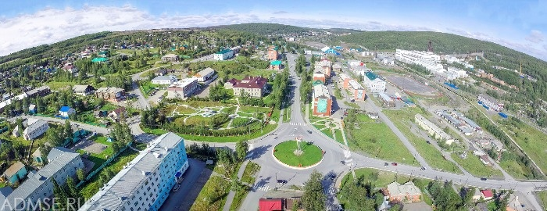
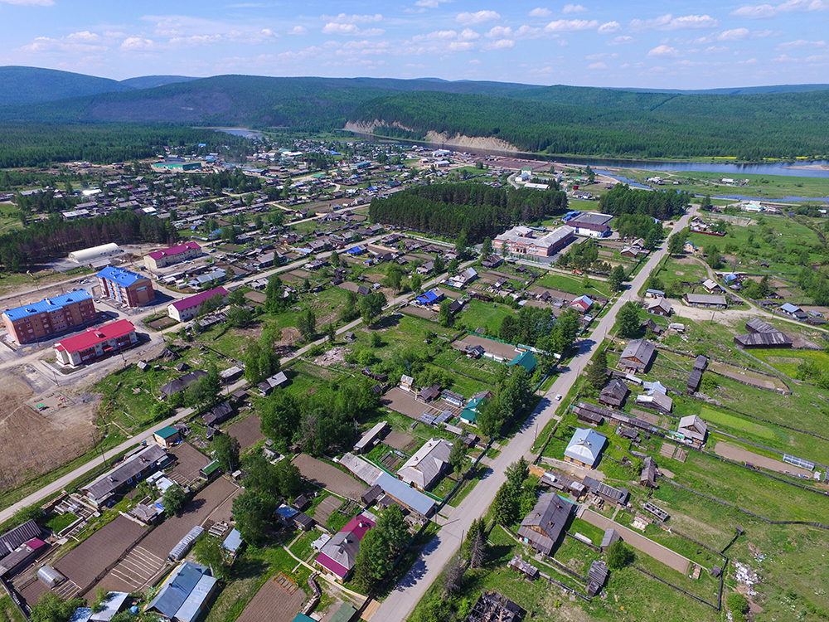
Благоустройство территории населенных пунктов Северо-Енисейского района на 2021 год (тыс. руб.)
гп Северо-Енисейский на общую сумму 13 780,5, из них:
благоустройство и озеленение - 3 778,3
содержание территорий скверов, парков, зеленых зон, иных мест общего пользования - 3 400,0
текущий ремонт тротуаров из брусчатки - 1 306,5
снос аварийного дома, ул. Гоголя, 16 – 219,6
снос аварийного дома, ул. Карла Маркса, 21 – 282,4
снос аварийного дома, ул. Портовая, 8 – 305,2
снос аварийного дома, ул. Урицкого, 4 – 413,2
снос аварийного дома, ул. Шевцова, 14 – 370,4
приобретение, доставка, хранение, установка и демонтаж баннеров,
аншлагов, флагов,11 гирлянд, прочей баннерной продукции – 400,0
текущий ремонт бетонных лестниц – 268,2
текущий ремонт деревянных лестниц – 506,6
устройство и демонтаж зимнего городка – 530,0
текущий ремонт дюралайта на кольцевой транспортной развязке на пересечении ул. Ленина и ул. Гоголя – 181,6
содержание кладбища – 1 818,5
п. Тея на общую сумму 5 094,3, из них:
благоустройство и озеленение – 498,2
содержание территорий скверов, парков, зеленых зон, иных мест общего пользования - 300,0
устройство отмостки жилого дома, ул. Школьная, 1 – 226,0
снос аварийного дома, ул. Молодежная, 2 – 292,3
снос аварийного дома, ул. Первомайская, 12 – 453,7
снос аварийного дома, ул. Октябрьская, 25 – 270,9
снос аварийного дома, ул. Таёжная, 19 – 234,5
снос аварийного дома, ул. Дражная, 7 – 281,9
снос аварийного дома, ул. Первомайская, 24 – 342,4
снос аварийного дома, ул. Школьная, 13 – 474,4
снос аварийного дома, ул. Школьная, 36 – 585,8
снос аварийного дома, ул. Энтузиастов, 5 – 388,8
устройство и демонтаж зимнего городка – 230,0
содержание кладбища – 515,4

Slide 36
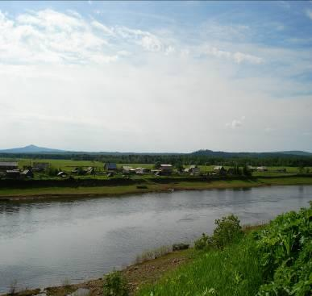
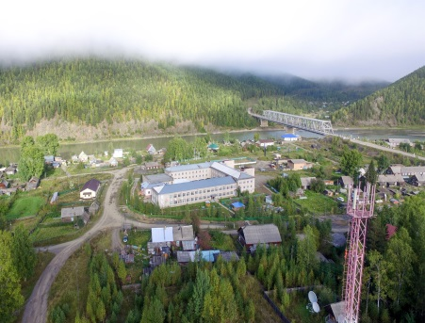
Благоустройство территории населенных пунктов Северо-Енисейского района на 2021 год (тыс. руб.)
п. Новая Калами на общую сумму 3 533,0 , из них:
благоустройство и озеленение – 474,1
содержание территорий скверов, парков, зеленых зон, иных мест общего пользования – 266,4
облицовка бетонных ступеней памятного знака в честь павших
в годы Великой Отечественной войны, ул. Юбилейная 25А – 500,0
текущий ремонт бетонных тротуаров, ул. Юбилейная – 500,0
текущий ремонт деревянной лестницы, ул. Механическая,1 – 167,0
текущий ремонт подпорной стены, ул. Юбилейная, 45 – 273,2
снос аварийного дома, ул. Советская, 5 – 452,8
асфальтирование придомовой территории, ул. Дражников, 24 – 138,2
приобретение, доставка, хранение, установка и демонтаж баннеров,
аншлагов, флагов, гирлянд, прочей баннерной продукции – 266,2
монтаж освещения возле остановочных павильонов, ул. Юбилейная,15 и 43 – 63,3
устройство и демонтаж зимнего городка – 73,0
покос травы – 98,8
содержание кладбища – 260,0
п. Брянка на общую сумму 5 023,2, из них:
благоустройство территории памятного знака в честь павших в годы
Великой Отечественной войны, ул. Набережная 16/1 – 2 078,2
благоустройство и озеленение – 512,0
содержание территории общего пользования – 188,0
санитарная рубка сухостойных насаждений – 114,7
снос аварийного дома, ул. Новая, 27 – 284,2
снос аварийного дома, ул. Северная, 1 – 364,8
снос аварийного дома, ул. Нагорная, 18 – 469,3
снос аварийного дома, ул. Новая, 6 – 372,3
устройство и демонтаж зимнего городка – 250,0
покос травы – 138,1
содержание кладбища – 251,6
п. Вангаш на общую сумму 1 420,0, из них:
благоустройство и озеленение – 302,0
содержание территорий общего пользования – 141,2
приобретение, доставка, хранение, установка и
демонтаж баннеров, аншлагов, флагов, гирлянд, прочей баннерной продукции –387,5
текущий ремонт пешеходных мостиков через инженерные коммуникации – 208,8
приобретение, доставка и установка спортивного
оборудования и теневого навеса на детской площадке,
ул. Центральная – 164,0
устройство и демонтаж зимнего городка – 55,4
содержание кладбища – 161,1
п. Вельмо на общую сумму 290,3, из них:
обустройство безопасного пешеходного перехода
по льду через р. Вельмо - 113,0
устройство и демонтаж зимнего городка – 82,9
покос травы – 66,1
содержание кладбища – 28,3

Slide 37


Муниципальная программа «Развитие социальных отношений, рост благополучия и защищенности граждан в Северо-Енисейском районе»
Цели муниципальной программы – эффективное исполнение переданных государственных полномочий по созданию и обеспечению деятельности комиссии по делам несовершеннолетних, по опеке и попечительству в отношении совершеннолетних граждан, а также в сфере патронажа, повышение качества и степени социальной защищенности отдельных категорий граждан путем предоставления дополнительных мер социальной поддержки для отдельных категорий граждан, реализация прав муниципальных служащих на пенсионное обеспечение за выслугу лет
Объем финансирования, тыс. рублей | 2019 | 2020 | 2021 | 2022 | 2023
 | 2 564,8 | 18 699,0 | 20 237,8 | 19 253,2 | 19 337,2
Основные направления расходов в 2021 году, тыс. рублей
1 784,1 - Дополнительные меры социальной поддержки для отдельных категорий граждан - неработающим пенсионерам в виде ежемесячных денежных выплат для 670 человек
454,5 - Дополнительные меры социальной поддержки и социальной помощи для отдельных категорий граждан - семьям с новорожденными детьми в виде единовременной денежной выплаты для 45 детей
151,5 - Дополнительные меры социальной поддержки для отдельных категорий граждан - беременным женщинам в виде ежемесячной денежной выплаты для 47 женщин
1 464,5 - Дополнительные меры социальной поддержки для отдельных категорий граждан, обучающихся в образовательных организациях высшего образования и профессиональных образовательных организациях Красноярского края в виде ежемесячной денежной выплаты для 30 студентов
1 196,0 - Дополнительные меры социальной поддержки и социальной помощи для отдельных категорий граждан - семьям, дети в которых обучаются в высших и средних учебных заведениях Красноярского края для 30 человек
460,6 - Дополнительные меры социальной поддержки для отдельных категорий граждан, находящихся в трудной жизненной ситуации в виде единовременной денежной выплаты для 50 человек
145,4 - Дополнительные меры социальной поддержки для отдельных категорий граждан в виде ежемесячной денежной выплаты для 20 граждан
1 511,6 - Дополнительные меры социальной поддержки для отдельных категорий граждан - неработающим пенсионерам в виде единовременной денежной выплаты на приобретение овощей для 1164 человека
347,9 - Дополнительные меры социальной поддержки для отдельных категорий граждан к праздничным дням и памятным датам в виде единовременной денежной выплаты для 280 человек
534,9 - Дополнительные меры социальной поддержки для отдельных категорий граждан, удостоенных звания «Почетный гражданин Северо-Енисейского района» в виде компенсации расходов по оплате жилья и коммунальных услуг для 7 человек
90,9- Дополнительные меры социальной поддержки для отдельных категорий граждан, удостоенных звания «Почетный гражданин Северо-Енисейского района» в виде компенсации стоимости приобретенной путевки на санаторно-курортное лечение для 2 человек
40,4 – Дополнительные меры социальной поддержки для отдельных категорий граждан, удостоенных звания «Почетный гражданин Северо-Енисейского района» в виде компенсации стоимости проезда к месту санаторно-курортного лечения и обратно для 2 человек
24,8 - Дополнительные меры социальной поддержки для отдельных категорий граждан - вдовам (вдовцам) лиц, удостоенных звания «Почетный гражданин Северо-Енисейского района» в виде компенсации расходов по оплате жилья и коммунальных услуг- расходы на доставку и пересылку дополнительных мер социальной поддержки для 1 человека
281,8 - Дополнительные меры социальной поддержки для отдельных категорий граждан, награжденных знаком отличия Северо-Енисейского района «Ветеран золотодобычи 25 лет» в виде ежемесячной денежной выплаты для 150 человек
97,0 - Дополнительные меры социальной поддержки для отдельных категорий граждан, награжденных знаком отличия Северо-Енисейского района «Ветеран золотодобычи 20 лет» в виде ежемесячной денежной выплаты для 76 человек
2 363,4 - Выплата пенсии за выслугу лет лицам, замещавшим должности муниципальной службы и муниципальные должности на постоянной основе в органах местного самоуправления Северо-Енисейского района на основании решения Северо-Енисейского районного Совета депутатов от 14 июня 2011 № 303-20 «Об утверждении Положения о порядке выплаты пенсии за выслугу лет лицам, замещавшим должности муниципальной службы в органах местного самоуправления Северо-Енисейского района Красноярского края» для 36 человек
3 229,7 - Исполнение переданных государственных полномочий по созданию и обеспечению деятельности комиссии по делам несовершеннолетних
1 259,2 – Исполнение государственных полномочий по опеке и попечительству в отношении совершеннолетних граждан, а также в сфере патронажа
5 995,5 – обеспечение деятельности отдела по делам семьи, детства и социальной поддержки граждан

Slide 38

Основные результаты при реализации муниципальной программы «Развитие социальных отношений, рост благополучия и защищенности граждан в Северо-Енисейском районе»
Основные результаты | 2019 | 2020 | 2021 | 2022 | 2023
Доля несовершеннолетних, состоящих на учете в органах и учреждениях системы профилактики правонарушений и преступлений несовершеннолетних, охваченных комплексной индивидуальной профилактической работой, % | 100 | 100 | 100 | 100 | 100
Установление опеки над совершеннолетними недееспособными гражданами либо помещение граждан указанной категории под надзор в медицинские организации, организации, оказывающие социальные услуги, иные организации совершеннолетних недееспособных граждан от общего количества недееспособных граждан, проживающих в районе | 100 | 100 | 100 | 100 | 100
Доля граждан, получивших дополнительные меры социальной поддержки из общего количества заявителей, % | 96 | 96 | 96 | 96 | 96

Slide 39

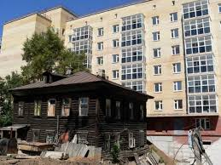
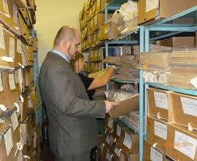
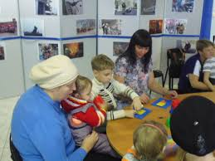
Дополнительное финансовое обеспечение переданных Красноярским краем государственных полномочий | Штатные единицы | Средства бюджета района 2021 год (тыс. рублей)
Администрация Северо-Енисейского района: | 4 | 1 213,8
Закон Красноярского края от 26 декабря 2006 года № 21-5589 «О наделении органов местного самоуправления муниципальных районов и городских округов края государственными полномочиями по созданию и обеспечению деятельности комиссий по делам несовершеннолетних и защите их прав» | 1 | 684,5
Закон Красноярского края от 21 декабря 2010 года № 11-5564 «О наделении органов местного самоуправления государственными полномочиями в области архивного дела» | 1 | 74,8
Закон Красноярского края от 21 декабря 2010 года № 11-5582 «О наделении органов местного самоуправления городских округов и муниципальных районов края отдельными государственными полномочиями по обеспечению переселения граждан из районов Крайнего Севера и приравненных к ним местностей Красноярского края» | 1 | 227,3
Закон Красноярского края от 11 июля 2019 года № 7-2988 «О наделении органов местного самоуправления муниципальных районов и городских округов края государственными полномочиями по организации и осуществлению деятельности по опеке и попечительству в отношении совершеннолетних граждан, а также в сфере патронажа» | 1 | 227,2
Управление образование администрации Северо-Енисейского района | 2 | 100,5
Закон Красноярского края от 20 декабря 2007 года № 4-1089 «О наделении органов местного самоуправления муниципальных районов и городских округов края государственными полномочиями по организации и осуществлению деятельности по опеке и попечительству в отношении несовершеннолетних» | 2 | 100,5
ИТОГО: | 6 | 1 314,3
Дополнительное финансовое обеспечение содержания работников, осуществляющих государственные полномочия, переданные Красноярским краем муниципальному образованию Северо-Енисейский район, в 2021
Для обеспечения оплаты труда и иных выплат в соответствии с решениями Северо-Енисейского районного Совета депутатов от 05.03.2010 № 697-60 «Об утверждении Положения об оплате труда муниципальных служащих Северо-Енисейского района, депутатов Северо-Енисейского районного Совета депутатов, осуществляющих свои полномочия на постоянной основе, должностных лиц Контрольно-счетной комиссии Северо-Енисейского района», от 25.05.2010 № 36-5 «Об утверждении Положения о премировании и выплате материальной помощи муниципальным служащим Северо-Енисейского района», от 10.02.2017 № 245-20 «О системах оплаты труда работников муниципальных учреждений района», постановлением администрации Северо-Енисейского района от 30.09.2013 № 469-п «Об утверждении Положения о новой системе оплаты труда работников органов местного самоуправления Северо-Енисейского района, замещающих должности, не относящиеся к должностям муниципальной службы», решением Северо-Енисейского районного Совета депутатов от 30.06.2010 № 51-7 «О гарантиях и компенсациях для лиц, работающих в Северо-Енисейском районе в организациях, финансируемых за счет средств бюджета района», постановлением администрации Северо-Енисейского района от 06.05.2011 № 217-п «Об определении порядка и размеров возмещения расходов, связанных со служебными командировками работникам администрации района, ее органов с правами юридического лица» предусмотрено дополнительное финансовое обеспечение лиц, осуществляющих переданные государственные полномочия за счет средств бюджета района в соответствии с решением Северо-Енисейского районного Совета депутатов от 02.11.2020 № 20-3 «О дополнительном финансовом обеспечении содержания работников, осуществляющих государственные полномочия, переданные Красноярским краем муниципальному образованию Северо-Енисейский район, в 2021 году».

Slide 40
Расходы бюджета Северо-Енисейского района на реализацию национальных проектов, тыс. рублей
 | Наименование национального проекта
Годы реализации | Образование |  | Безопасные и качественные автомобильные дороги | Культура | Жилье и городская среда
 | в рамках федерального проекта «Современная школа» для создания (обновления) материально-технической базы для реализации основных и дополнительных общеобразовательных программ цифрового и гуманитарного профилей | в рамках федерального проекта «Цифровая образовательная среда» на внедрение целевой модели цифровой образовательной среды в общеобразовательных организациях и профессиональных образовательных организациях | в рамках федерального проекта «Безопасность дорожного движения» на повышение безопасности дорожного движения | в рамках федерального проекта «Культурная среда» на создание модельных муниципальных библиотек | В рамках федерального проекта «Жилье» на благоустройство дворовых и общественных территорий муниципальных образований
2019 (факт) | Х | Х | 298,9 из них: 229,9 – КБ 69,0 – МБ | 5 000,0 из них: 5 000,0 – ФБ | 3 618,8 из них: 2 993,1 – ФБ* 157,5 – КБ* 468,2 – МБ*
2020 (план) | 1 737,8 из них: 1 601,4 – ФБ 84,3 – КБ 52,2 – МБ | Х | 904,3 из них: 379,5 – КБ 524,8 – МБ | Х | Х
2021 (план) | 3 626,5 из них: 3 341,8– ФБ 175,9 – КБ 108,8 – МБ | 7 166,0 из них: 6 603,5– ФБ 347,5 – КБ 215,0 – МБ | 493,1 из них: 379,2 – КБ 113,9 – МБ | Х | Х
2022 (план) | 1 888,9 из них: 1 7460,6 – ФБ 91,6 - КБ 56,7 – МБ | Х | 493,1 из них: 379,2 – КБ 113,9 – МБ | Х | Х
2023 (план) | 91,6 из них: 91,6 – КБ | Х | 379,2 из них: 379,2 – КБ | Х | Х
ФБ* - Федеральный бюджет КБ*- краевой бюджет МБ* - местный бюджет

Slide 41
Участие муниципальных учреждений Северо-Енисейского района в национальных проектах, тыс. рублей
Наименование национального проекта | Направление | 2020 год | 2021 год | 2022 год | 2023 год
Образование | в рамках федерального проекта «Современная школа» для создания (обновления) материально-технической базы для реализации основных и дополнительных общеобразовательных программ цифрового и гуманитарного профилей | МБОУ «ССШ № 1» 1 737,8 (Ноутбуки и оргтехника, мебель, инструменты, тренажеры и пр.) | МБОУ «ССШ № 2» 1 813,3 МБОУ «ТСШ № 3» 1 813,2 | МБОУ «НСШ № 6» 1 888,9 | МБОУ «БСШ № 5» 91,6
 | в рамках федерального проекта «Цифровая образовательная среда» на внедрение целевой модели цифровой образовательной среды в общеобразовательных организациях и профессиональных образовательных организациях |  | МБОУ «ССШ № 1» 3 941,3 МБОУ «ССШ № 2» 3 224,7
Безопасные и качественные автомобильные дороги | в рамках федерального проекта «Безопасность дорожного движения» на повышение безопасности дорожного движения | МКУ «Служба заказчика застройщика» 904,3 (Асфальтирование бетонного покрытия ул. Гоголя, ул. Карла-Маркса) | МКУ «Служба заказчика застройщика» 493,1 (Асфальтирование бетонного покрытия ул. Ленина) | МКУ «Служба заказчика застройщика» 493,1 (Асфальтирование бетонного покрытия ул. Гоголя, ул. Геологическая) | МКУ «Служба заказчика застройщика» 493,1
Итого: |  | 2 642,1 | 11 285,6 | 2 382,0 | 584,7

Slide 42
Основные статьи расходов за счет средств бюджета
Северо-Енисейского района
Тыс. рублей
Направление расходов | 2018 | 2019 | 2020 | 2021
Расходы, всего | 2 175 016,0 | 2 000 938,0 | 2 304 617,8 | 2 514 083,6
в том числе:
За счет целевых средств, предоставляемых из краевого бюджета, прочих безвозмездных поступлений | 601 287,0 | 623 427,0 | 635 563,4 | 439 666,2
За счет собственных доходов, финансовой помощи | 1 573 729,0 | 1 377 511,0 | 1 669 054,4 | 2 074 417,4
из них:
оплата труда и начисления на оплату труда | 472 400,0 | 566 317,0 | 675 127,8 | 694 074,7
гарантии и компенсации для лиц работающих в Северо-Енисейском районе | 19 850,0 | 15 358,0 | 11 039,6 | 14 734,3
расходы на служебные командировки | 6 412,0 | 7 618,4 | 5 536,8 | 2 910,1
услуги связи | 9 512,0 | 8 527,0 | 9 491,2 | 11 497,3
коммунальные услуги | 54 816,0 | 59 674,0 | 63 214,0 | 63 068,8
увеличение стоимости основных средств, | 31 041,6 | 50 793,0 | 15 783,7 | 4 039,7
увеличение стоимости материальных запасов | 50 279,0 | 39 434,0 | 37 619,3 | 39 040,2
строительство объектов | 314 022,5 | 50 567,0 | 184 359,3 | 555 607,3
капитальные ремонты | 50 111,6 | 54 250,8 | 88 862,2 | 53 042,1
субсидии юридическим лицам, индивидуальным предпринимателям, физическим лицам – производителям товаров, работ, услуг | 373 393,5 | 348 502,7 | 439 273,7 | 407 448,4
прочие расходы, услуги | 191 890,8 | 176 469,1 | 138 746,8 | 228 954,5

